Slide 1
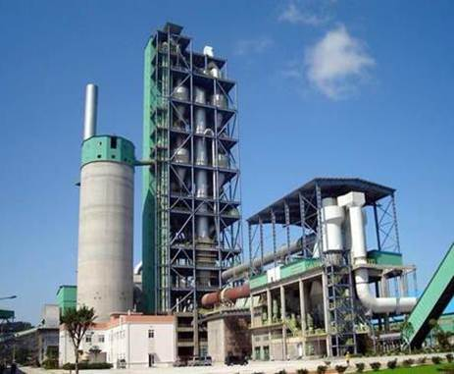

ООО «ЧГК»
Профиль инвестиционного проекта
«Череповецкий гипсовый комбинат»
г. Череповец,
апрель, 2013

Slide 2
Стоимость, характеристика и сроки реализации проекта
Проект «Череповецкий гипсовый комбинат»
Цель проекта:
создание современного, высокотехнологичного предприятия, специализирующегося на производстве высокопрочного гипса путем комплексной переработки фосфогипса ОАО «ФосАгро-Череповец»; а также производства гипсокартона из природного гипса.
2. Задача проекта:
строительство производственного участка высокопрочного гипса;
строительство производственного участка гипсокартона.
3. Показатели проекта:
Продукт - высокопрочный гипс альфа-модификации и гипсокартон
Площадь застраиваемого участка – 3,0 Га
Объем инвестиций - 115 млн. руб. (инвестиции в течение 2 лет; 75% - собственные средства, 25% - привлеченные средства)
Рабочие места – более 90 человек
Ввод в эксплуатацию - 18 месяцев
Выход на проектную мощность - 24 месяца
Срок окупаемости проекта - 3 года
Мощность завода - 20 тыс. тонн в год высокопрочного гипса и 2 млн. куб. м в год гипсокартона;
Годовой оборот - 240 млн. руб. в год
Отчисления НДФЛ в бюджет – 2551 тыс. руб. в год
4. Принятые решения:
Проекту присвоен статус приоритетного проекта для г. Череповца в промышленной сфере на Инвестиционном совете от 12.04.2013.
Заявителю оказана поддержка по предоставлению земельного участка в соответствии со статьей 31 Земельного Кодекса РФ с предварительным согласованием места размещения объекта под строительство завода по производству высокопрочного гипса на Северном шоссе площадью 3 Га.
На текущий момент вопрос о предоставлении земельного участка вынесен на Земельную комиссию.

Slide 3
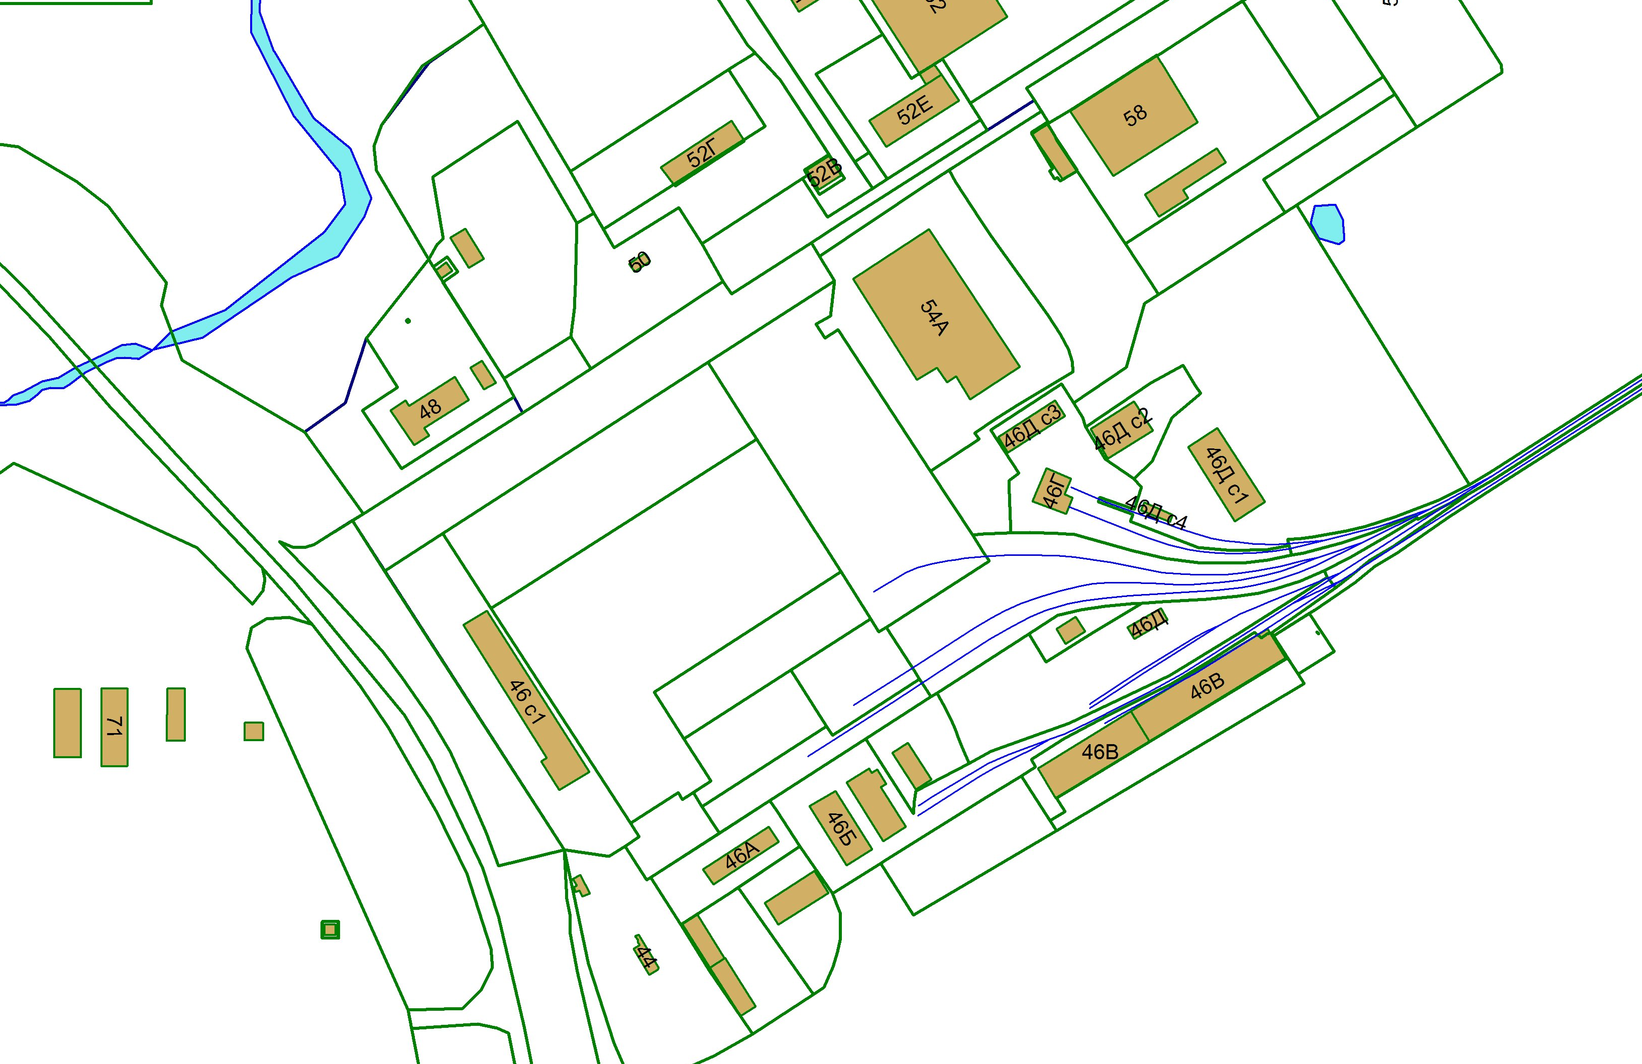
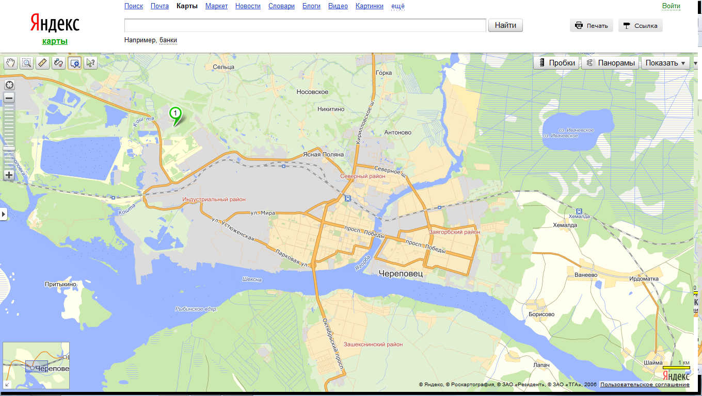
Участок, планируемый для строительства завода по производству высокопрочного гипса
Проект «Череповецкий гипсовый комбинат»
Северное шоссе
1
3
2
Характеристика земельного участка:
1. Производственный участок «Высокопрочный гипс»
Планируемые производственные здания, сооружения:
Цех - 1000 м²,
Склад - 500 м²
АБК – 200 м²
КПП, ограждение периметра
Внутренняя инфраструктура (места открытого складирования,
дороги, разворотные площадки, цистерны)
2. Производственный участок «Гипсокартон»
Планируемые производственные здания, сооружения:
Цех - 1500 м²,
Склад - 800 м²
АБК – 200 м²
КПП, ограждение периметра
Внутренняя инфраструктура (места открытого складирования,
дороги, разворотные площадки, цистерны)
3. Парковка на 50 машиномест
Преимущество расположения завода на выбранном участке
1. Близость к коммуникациям:
Рядом с участком имеется электроэнергия, газоснабжение.
Имеется доступ к воде, канализации
2. Близость к сырью и пункту отгрузки готовой продукции:
ОАО «Фосагро»
Контейнерная площадка ЖД станции «Череповец – 2»

Slide 4
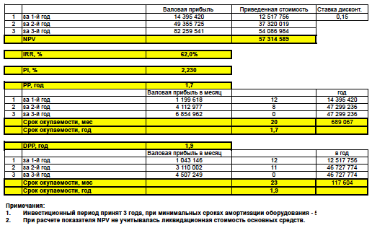
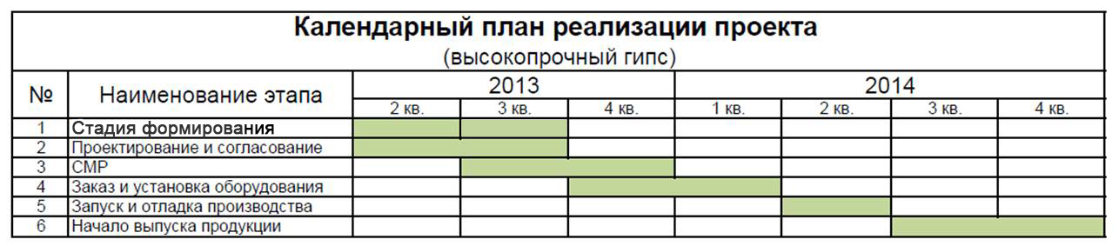
Расчет показателей эффективности производства высокопрочного гипса
Проект «Череповецкий гипсовый комбинат»
График реализации производственного участка по выпуску высокопрочного гипса

Slide 5
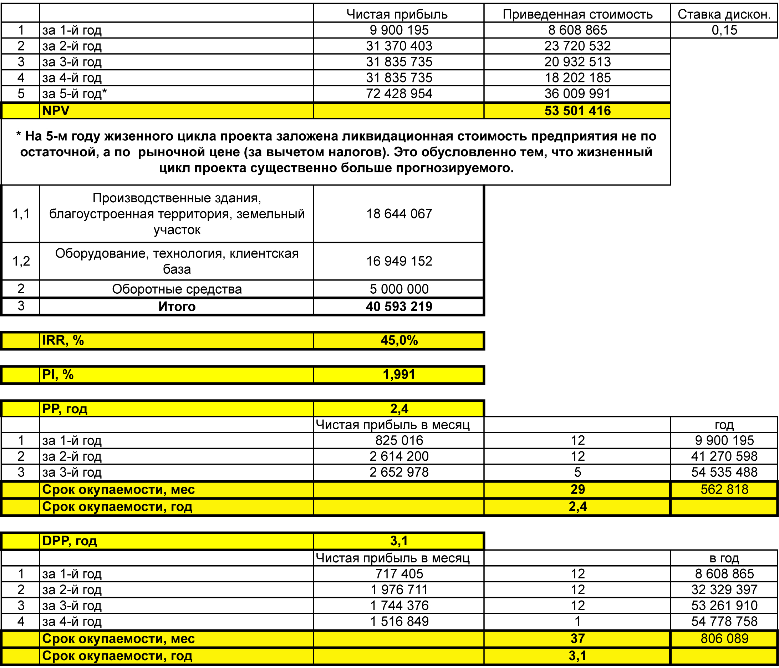
Расчет показателей эффективности производства гипсокартона
Проект «Череповецкий гипсовый комбинат»
График реализации производственного участка по выпуску гипсокартона

